Slide 1
Развитие направлений видов медицинской помощи по профилю «Урология» в Вологодской области и БУЗ ВО ВОКБ
Заведующий урологическим отделением
БУЗ ВО «ВОКБ»
Смирнов Р.В.

Slide 3
Нормативная база:
Нормативно-правой акт, регламентирующий порядок оказания медицинской помощи по профилю «урология», а также маршрутизацию пациентов с заболеваниями почек, мочевыводящей системы, предстательной железы, мужских половых органов в Вологодской области отсутствует.
Департаменту здравоохранения Вологодской области, при участии главного внештатного специалиста-уролога рекомендуется разработать нормативно-правовой акт, отражающий этапность оказания медицинской помощи по профилю «урология» в соответствии с трехуровневой моделью организации системы здравоохранения и маршрутизацию пациентов при определённых состояниях, связанных с урологическими заболеваниями.

Slide 4
Оценка первичной специализированной медицинской помощи.
По состоянию на 01.01.2022 года на территории региона организована работа 22 урологических кабинетов в 20 медицинских организациях.
Амбулаторный прием в 2022 году врачи-урологи проводили в следующих районах: Вологодский, Череповецкий, Никольский, Тотемский. В Вытегорском районе в 2020 году ставка врача-уролога была вакантна. В 21 районе Вологодской области ставка врача-уролога не предусмотрена штатным расписанием, что связано с низкой численностью населения в большинстве районов субъекта.

Slide 5
Оценка специализированной медицинской помощи.
Специализированная медицинская помощь по профилю «урология» взрослому населению Вологодской области в условиях стационара оказывается в следующих медицинских организациях:
Лечебные учреждения | Количество коек фактическое (среднегодовое) 2019 год | Количество коек фактическое (среднегодовое) 2023 год
БУЗ ВО «ВОКБ» | 50(50) | 50(50)
БУЗ ВО «Никольская ЦРБ» | 9(9) | 8(8)
БУЗ ВО «Вологодская городская больница №1» | 60(60) | 60(0)
БУЗ ВО «Вологодская областная клиническая больница №2» г. Череповец | 35(35) | 35(35)
БУЗ ВО «Медсанчасть «Северсталь» | 19(19) | 19(19)

Slide 6
Схема реализации трехуровневой модели:

Slide 7
Предложения по организации трехуровневой модели:
При отсутствии в медицинской организации врача-уролога в амбулаторно-поликлинических учреждениях возложить на участковых врачей-терапевтов, врачей общей практики (семейных врачей), врачей-хирургов, средних медицинских работников (фельдшер ФАП) обязанности по активному выявлению факторов риска развития заболеваний мочеполовой системы и их осложнений, у лиц, обратившихся в медицинские организации по любому поводу за медицинской помощью или консультацией. Рекомендуется разработать в регионе совместно с главным внештатным специалистом урологом план мероприятий по повышению осведомлённости врачей амбулаторно-поликлинического звена в вопросах раннего выявления урологических заболеваний.
Выявление пациентов с высоким риском развития и/или прогрессирования заболеваний почек, органов мочевыводящей системы, предстательной железы и мужских половых органов на амбулаторном этапе осуществлять посредством опроса, сбора жалоб и анамнеза, анкетирования пациентов (международные анкеты IPSS, МИЭФ-5 и другие).
Далее таких пациентов маршрутизировать в Центры амбулаторной урологии (далее ЦАУ). Рекомендуется создать на территории Вологодской области 4 ЦАУ на базе БУЗ ВО «ВОКБ», БУЗ ВО «Никольская ЦРБ», БУЗ ВО «Вологодская областная клиническая больница №2» г. Череповец, БУЗ ВО «Вологодская городская поликлиника №1».

Slide 8
Предложения по организации трехуровневой модели:
Для ЦАУ определить следующие функции: оказание консультативной (в очно и заочной формах в рамках единой информационной площадки посредством телекоммуникаций), диагностической и лечебной помощи больным с урологическими заболеваниями, ранняя диагностика урологических и онкоурологических заболеваний с использованием эндоскопического, ультразвукового оборудования, урофлоуметрии, выполнение инвазивных манипуляций, диспансерное наблюдение и реабилитация пациентов с заболеваниями почек, мочевыводящих путей, предстательной железы и мужских половых органов, разработка и проведение мероприятий по санитарно-гигиеническому просвещению.
Направление пациентов в ЦАУ осуществлять из закрепленных за ними районов обслуживания (Табл. 6) и данными обязательного обследования, включающего ОАК, ОАМ, биохимический анализ крови, УЗИ почек и МП с определением остаточной мочи, УЗИ простаты и определение уровня ПСА.

Slide 9
Таблица 6 – Прикрепление районов Вологодской области за ЦАУ
№ | Медицинская организация | Прикрепленные районы
1 | БУЗ ВО «ВОКБ» | Шекснинский, Кирилловский, Грязовецкий Междуреченский, Сокольский, Сямженский, Тотемский, Верховажский, Харовский, Вожегодский, Усть-Кубенский, Вологодский район
2 | БУЗ ВО «Никольская ЦРБ» | г. Никольск, районы Никольский, Бабушкинский, Кичменгско-Городецкий, Велико-Устюгский, Нюксенский, Тарногский
3 | БУЗ ВО «Вологодская городская поликлиника №1» | г. Вологда
4 | БУЗ ВО «Вологодская областная клиническая больница №2» г. Череповец | Г. Череповец, Череповецкий, Устюженский Чагодощенский, Бабаевский, Кадуйский, Белозерский, Вашкинский, Вытегорский

Slide 10
Предложения по организации трехуровневой модели:
Реализация трехуровневой системы здравоохранения подразумевает под собой создание межрайонных центров, оказывающих преимущественно специализированную медицинскую помощь в экстренном порядке – медицинские организации 2 уровня. Учитывая географическое расположение, можно рекомендовать организацию межрайонных медицинских центров по профилю «урология» на базе имеющихся урологических отделений БУЗ ВО «Вологодская городская больница №1», БУЗ ВО «Вологодская областная клиническая больница №2» г. Череповец, БУЗ ВО «Никольская ЦРБ». Для привлечения кадров возможно применять современные технологии рекрутинга, а также обучение и стимулирования специалистов из средств местного бюджета.
В таблице 7 предложено прикрепление районов Вологодской области за межрайонными центрами.

Slide 11
Таблица 7 – Территориальное прикрепление районов Вологодской области за межрайонными центрами
№ | Медицинская организация | Прикрепленные районы
1 | БУЗ ВО «ВОКБ» | Шекснинский, Кирилловский, Грязовецкий Междуреченский, Сокольский, Сямженский, Тотемский, Верховажский, Харовский, Вожегодский, Усть-Кубенский, Вологодский район
2 | БУЗ ВО «Никольская ЦРБ» | г. Никольск, районы Никольский, Бабушкинский, Кичменгско-Городецкий, Велико-Устюгский, Нюксенский, Тарногский
3 | БУЗ ВО «Вологодская городская больница №1» | г. Вологда
4 | БУЗ ВО «Вологодская областная клиническая больница №2» г. Череповец | Г. Череповец, Череповецкий, Устюженский Чагодощенский, Бабаевский, Кадуйский, Белозерский, Вашкинский, Вытегорский

Slide 12
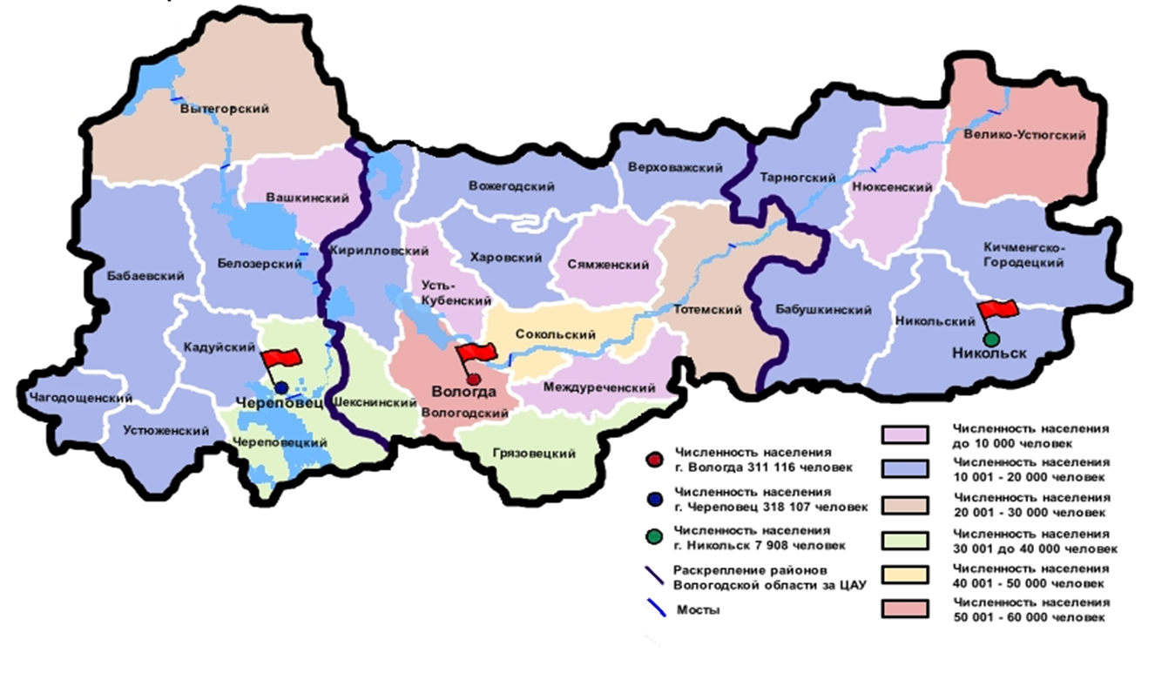

Slide 13
Предложения по организации трехуровневой модели:
Оказание плановой специализированной в том числе высокотехнологичной медицинской помощи населению осуществлять в урологическом отделении на базе БУЗ ВО «Вологодская областная клиническая больница №1».
Также возможно использовать в наиболее трудных клинических ситуациях ресурсы федеральных центров, в том числе НМИЦ по профилю «урология» Сеченовского Университета.
В Таблице 8 представлено предлагаемое распределение коечного фонда урологической службы Вологодской области по медицинским организациям с учетом количества обслуживаемого населения в соответствии с рекомендациями Министерства здравоохранения Российской Федерации.

Slide 14
Таблица 8 – Предлагаемое распределение коечного фонда урологической службы Вологодской области по медицинским организациям
Лечебные учреждения | Предлагаемое количество коек
БУЗ ВО «ВОКБ» | 50
БУЗ ВО «Никольская ЦРБ» | 15
БУЗ ВО «Вологодская городская больница №1» | 50
БУЗ ВО «Вологодская областная клиническая больница №2» г. Череповец | 35
БУЗ ВО «Медсанчасть «Северсталь» | 19

Slide 15
Основные проблемы урологической службы:
Отсутствие в регионе приказа по маршрутизации.
Необходимость открытия в Вологодской области Центров амбулаторной урологии.
Кадровые проблемы урологической службы Вологодской области.
Отсутствие необходимого оборудования и расходного материала в урологическом отделении БУЗ ВО «ВОКБ».
Отсутствие в урологических кабинетах области урофлоуметров (единственный в регионе урофлоуметр установлен в урологическом кабинете БУЗ ВО «Вологодская городская поликлиника №1»).
Причины длительного пребывания пациентов в урологическом отделении БУЗ ВО «ВОКБ» (обследование пациентов на госпитальном этапе, отсутствие оборудования для оказания малоинвазивных оперативных пособий).
Обращает на себя внимание безынициативность и отсутствие интереса у главного внештатного специалиста-уролога(Николаев Сергей Юрьевич) к развитию и организации урологической службы в регионе. Руководству Департамента здравоохранения Вологодской области необходимо рассмотреть вопрос о смене главного внештатного специалиста-уролога и вернуть эту должность заведующему урологическим отделением ВОКБ №1, как это было всегда исторически.

Slide 16
Рекомендации:
Для снижения заболеваемости урологического профиля целесообразно повышать информированность населения о факторах риска и ранних симптомах урологических заболеваний, необходимо проведение просветительской работы и пропаганды здорового образа жизни.
Руководителям медицинских организаций Вологодской области рекомендуется организовать проведение диспансеризации в строгом соответствии с законодательством РФ. Вместе с тем, в субъекте целесообразно проводить мероприятия, повышающие мотивацию населения к прохождению диспансеризации.
В Вологодской области целесообразно разработать региональный нормативно-правовой акт, регламентирующий диспансерное наблюдение за хроническими больными с урологическими заболеваниями.
Для повышения качества оказания медицинской помощи по профилю «урология» в БУЗ ВО «ВОКБ», расширения спектра оказываемых в отделении услуг, целесообразно оснастить урологическое отделение БУЗ ВО «ВОКБ» в соответствии с приказом Министерства здравоохранения Российской Федерации № 907н от 12.11.2012г «Об утверждении Порядка оказания медицинской помощи взрослому населению по профилю «урология».

Slide 17
Рекомендации:
5. Проанализировав объем оказываемых оперативных пособий и имеющееся в урологическом отделении БУЗ ВО «ВОКБ» оборудование, считаю, что Департаменту здравоохранения Вологодской области целесообразно рассмотреть вопрос о дооснащении выше указанного подразделения следующим оборудованием:
Цистоскоп ригидный 19 по шкале Шарьера – 2 комплекта;
Цистоскоп гибкий 15 по шкале Шарьера – 1 комплект;
Цистоскоп с рабочими вставками с щипцами и рычагом Альбарран 21 по шкале Шарьера – 2 комплекта;
Одноразовый гибкий уретерореноскоп 7,5 по шкале Шарьера – 30 комплектов;
Уретерореноскоп оптико-волоконный 8,9 по шкале Шарьера – 5 комплектов;
Биполярный резектоскоп 26 по шкале Шарьера c набором электродов – 2 комплекта;
Нефроскоп миниперкутанный 18 по шкале Шарьера – 1 комплект;

Slide 18
Рекомендации:
Нефроскоп универсальный перкутанный 27 по шкале Шарьера – 1 комплект;
Оптический уретротом 21 по шкале Шарьера – 1 комплект;
Уропомпа – 1 комплект;
Эндоскопическая стойка для проведения трансуретральных оперативных пособий – 1 комплект;
Эндовидеохирургическая стойка для лапароскопии – 1 комплект;
Ультразвуковой контактный литотриптор – 1 комплект;
Стационарный УЗ-аппарат – 1 комплект;
Энергетическая платформа (мультифункциональный коагулятор) – 1 комплект;
УЗ-скальпель – 1 комплект;
Морцеллятор – 1 комплект;
Аппарат для дистанционной литотрипсии – 1 комплект.

Slide 19
Рекомендации:
6. В связи с тем, что многие районы Вологодской области малонаселённые, то организация урологических кабинетов в них нецелесообразна, при этом рекомендуется сохранить уже имеющиеся ставки врача-уролога.
7. При отсутствии в медицинской организации врача-уролога в амбулаторно-поликлинических учреждениях возложить на участковых врачей-терапевтов, врачей общей практики (семейных врачей), врачей-хирургов, средних медицинских работников (фельдшер ФАП) обязанности по активному выявлению факторов риска развития заболеваний мочеполовой системы и их осложнений, у лиц, обратившихся в медицинские организации по любому поводу за медицинской помощью или консультацией.
8. Рекомендуется разработать в регионе совместно с главным внештатным специалистом - урологом план мероприятий по повышению осведомлённости врачей амбулаторно-поликлинического звена в вопросах раннего выявления урологических заболеваний.

Slide 20
Рекомендации:
9. Департаменту здравоохранения Вологодской области, при участии главного внештатного специалиста-уролога рекомендуется разработать нормативно-правовой акт, отражающий этапность оказания медицинской помощи по профилю «урология» в соответствии с трехуровневой моделью организации системы здравоохранения и маршрутизацию пациентов при определённых состояниях, связанных с урологическими заболеваниями.
10. Рекомендуется создать на территории Вологодской области 4 ЦАУ на базе БУЗ ВО «ВОКБ», БУЗ ВО «Никольская ЦРБ», БУЗ ВО «Вологодская областная клиническая больница №2» г. Череповец, БУЗ ВО «Вологодская городская поликлиника №1».

Slide 21
Рекомендации:
11. Для ЦАУ определить следующие функции: оказание консультативной (в очно и заочной формах в рамках единой информационной площадки посредством телекоммуникаций), диагностической и лечебной помощи больным с урологическими заболеваниями, ранняя диагностика урологических и онкоурологических заболеваний с использованием эндоскопического, ультразвукового оборудования, урофлоуметрии, выполнение инвазивных манипуляций, диспансерное наблюдение и реабилитация пациентов с заболеваниями почек, мочевыводящих путей, предстательной железы и мужских половых органов, разработка и проведение мероприятий по санитарно-гигиеническому просвещению.
12. Направление пациентов в ЦАУ осуществлять из закрепленных за ними районов обслуживания и данными обязательного обследования, включающего ОАК, ОАМ, биохимический анализ крови, УЗИ почек и МП с определением остаточной мочи, УЗИ простаты и определение уровня ПСА.
13. Для повышения доступности первичной специализированной медицинской помощи в сельской местности рекомендуется в условиях кадрового дефицита развивать в регионе службу выездных бригад врачей-специалистов. Для выезда в районы желательно привлекать сотрудников ЦАУ и урологического отделения БУЗ ВО «ВОКБ».

Slide 22
Рекомендации:
14. На основании сведений о выделенных койках, оснащенности оборудованием, а также географическим расположением можно рекомендовать организацию межрайонных медицинских центров по профилю «урология» на базе БУЗ ВО «Вологодская городская больница №1», БУЗ ВО «Вологодская областная клиническая больница №2» г. Череповец, БУЗ ВО «Никольская ЦРБ». Для привлечения кадров необходимо применять современные технологии рекрутинга, а также обучение и стимулирования специалистов из средств местного бюджета.
15. Оказание плановой специализированной в том числе высокотехнологичной медицинской помощи населению рекомендуется осуществлять в урологическом отделении на базе БУЗ ВО «Вологодская областная клиническая больница №1».
16. Также рекомендуется использовать в наиболее трудных клинических ситуациях ресурсы федеральных центров, в том числе НМИЦ по профилю «урология» Сеченовского Университета.

Slide 23
Рекомендации:
17. Департаменту здравоохранения Вологодской области, при участии главного внештатного специалиста-уролога можно рекомендовать пересмотр коечного фонда по профилю «урология», ориентируясь на рекомендованное расчетное количество коек, а также рационально перераспределить его между медицинскими организациями. Оценивать правильность принятого решения можно по основным статистическим показателям работы коек с учетом средней занятости койки в году.
18. Рекомендуемое количество урологических коек в Вологодской области на 2023 год составляет 167 коек.
19. Целесообразно оптимизировать штатное расписание, определив реальную потребность в врачебных кадрах для каждой медицинской организации, развивать систему целевого обучения, реализовывать меры социальной поддержки, внедрять процедуру аккредитации, повышать престиж профессии врача.

Slide 24
Рекомендации:
20. Для обеспечения кадрами в будущем и подготовки кадрового резерва субъекту рекомендуется обратить внимание на планирование подготовки врачей-специалистов, в том числе урологов: заключение договоров целевой контрактной подготовки, информирование студентов о возможности обучения по целевому контракту.
21. Целесообразно стимулировать специалистов к совершенствованию знаний в рамках системы непрерывного медицинского образования, создавать условия для врачей к повышению своей квалификации. Для молодых специалистов необходимо внедрять механизмы наставничества, организовать проведение выездных циклов по отработке базовых компетенций оказания экстренной медицинской помощи.

Slide 25
Рекомендации:
22. Рассмотреть вопрос о создании на базе урологического отделения ВОКБ – урологического центра (по примеру РСЦ и травмоцентра) под эгидой 1 МГМУ им. Сеченова (г. Москва)( предварительные договоренности достигнуты) для непрерывного обучения урологов ВОКБ и выездных мероприятий обучающего характера сотрудников 1 МГМУ им.Сеченова, консультирования больных в наиболее сложных случаев посредством телемедицины. Увеличить штатное расписание урологического центра на 3-4 ставки, для обеспечения высокотехнологичной и специализированной урологической помощью жителей Вологодской области, учитывая, что очень много оперативных вмешательств осуществляются только специалистами-урологами ВОКБ, а более нигде в регионе не выполняются. Забирать для лечения в урологический центр наиболее сложных пациентов Вологодской области по профилю «урология» по предварительному согласованию с ЦАУ. При невозможности оказания помощи в урологическом центре ВОКБ – маршрутизировать пациентов в 1 МГМУ им. Сеченова по предварительным договоренностям.
23. Насытить урологическое отделение ВОКБ необходимым, перечисленным выше оборудованием для оказания высокотехнологичной и специализированной помощи.

Slide 26
Рекомендации:
24. Создание онкоконсилиума на базе ВОКБ, что позволит добиться «здоровой» конкуренции с ВООД.
25. Получение лицензии на амбулаторную онкологию и открытие онкоурологического приема в поликлинике.

Slide 27
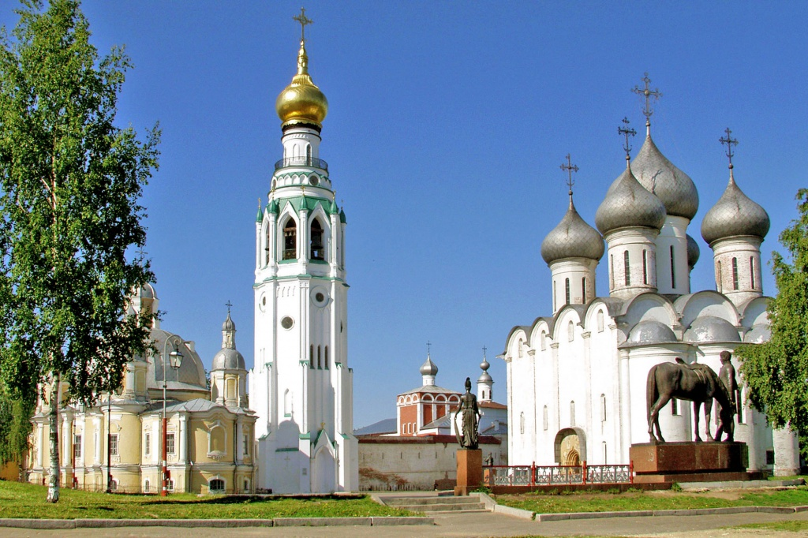
БЛАГОДАРЮ ЗА ВНИМАНИЕ!

